Slide 1
مفهوم آیه‌های «اعراض» در قرآن
پاورپوینت سوم — جلسه پنجم

Slide 2
مفهوم آیه‌های «اعراض»
از آن به عنوان الگویی بلامنازع در جهت‌دهی آگاهانه به کانون توجه‌ات کمک می‌گیری تا تشخیص دهی:

Slide 3
تشخیص دهی
◆ چه جنسی از توجه، خواسته‌ها را وارد زندگی‌ات می‌کند و چه جنسی ناخواسته‌ها
◆ چه جنسی از توجه، گمراهی است و چه جنسی از توجه هدایت
◆ چه جنسی از توجه جاهلیت است و چه جنسی از توجه، به قول قرآن راسخون فی العلم
◆ چه جنسی از توجه، بینایی است و چه جنسی از توجه لایعقلون است

Slide 4
تشخیص دهی (ادامه)
◆ چه جنسی از توجه، جذب‌کننده فراوانی است و چه جنسی کمبود
◆ چه جنسی از توجه، وجه ناخواسته افراد را در روابط‌ات برانگیخته می‌کند و چه جنسی، وجه عاشقانه
◆ چه جنسی از توجه شما را در مسیر اصل نگه می‌دارد و چه جنسی از توجه شما را به حاشیه‌ها و گمراهی می‌برد
◆ چه جنسی از توجه، شما را با نیروی حاکم بر جهان که نیروی خیر است، هم‌آهنگ و هم‌گام می‌کند و در زمان مناسب در مکان مناسب قرار می‌دهد و با اتفاقات دلخواه احاطه می‌کند.

Slide 5
باورهای قدرتمندکننده
◆ این مفهوم در قرآن تعلیم همه‌جانبه برای ساختن باورهای قدرتمندکننده‌ای است که باعث می‌شود:
◆ زبان مراوده‌ی خداوند با خودت را بشناسی و با قوانین این نیرو هماهنگ شوی
◆ باورهایی که به شما کمک می‌کند تا الهامات و هدایت‌های خداوند را تشخیص بدهی و دریافت کنی
◆ باورهایی که به شما کمک می‌کند تا جریان هدایت را بخشی جدانشدنی از پروسه‌ی خلق خواسته‌هایت بدانی و روی جریان هدایت خداوند حساب کنی
◆ همین حساب کردن، چنان ایمان و یقینی به شما می‌بخشد که قادر به فرا رفتن از مرز ترس‌ها و محدودیت‌های ذهنت می‌شوی و ثبات فرکانسی و پایدار شدن نتایج را می‌آموزی

Slide 6
مقاومت ذهن و همراهی قلب
◆ ممکن است ذهن شما به خاطر کدنویسی شدن با باورهای محدودکننده‌ی این سالیان طولانی، در ابتدای راه مخالفت بزند و مانع بزرگی برای تغییر باشد.
◆ اما قلب شما از همان قدم اول با این آگاهی‌ها موافق است، چون این آگاهی‌ها را به یاد می‌آورد.

Slide 7
یادآوری حقیقت
◆ چون به یاد می‌آورد که قبل از تولد به پشتوانه‌ی این آگاهی‌ها پا به این جهان گذاشتید و حالا در حال به یاد آوردن این حقیقتی هستید که روزی به پشتوانه‌اش آمدید تا آنچه می‌خواهید را بشناسید و تجربه کنید.
◆ و قلبتان گواه این است که آرامش قلبتان در این لحظه، گواه این یادآوری است.

Slide 8
نتایج ادامه این مسیر
◆ آرامش‌ات
◆ سلامتی‌ات
◆ ثروت‌ات
◆ کسب‌وکارت و ...
◆ ثابت می‌کند که این شیوه‌ی زندگی است و آن‌وقت است که ذهن نیز آرام‌آرام در برابر آن نتایج، خلع سلاح می‌شود.

Slide 9
این جنس از باورها به شما کمک می‌کند
◆ به اهداف بیشتری برسید
◆ سلامت‌تر زندگی کنید
◆ عشق بیشتری را در روابط‌تان تجربه کنید
◆ رونق بیشتری را در کسب‌وکارتان ایجاد کنید
◆ و مهم‌تر از همه، حمایت کامل خداوند را در مسیر خلق خواسته‌هایت ببیند و روی آن حساب کند

Slide 10
دستان خداوند بر روی زمین
◆ زیرا ما دستان خداوند بر روی زمین هستیم. هرچقدر که ما به خواسته‌های بیشتری برسیم، یعنی خداوند بیشتر به خواسته‌هایش رسیده است.
◆ زیرا ما ابزارهای رشد و پیشرفت جهان مادی هستیم و به اندازه گسترشی که ایجاد می‌کنیم، جهان به ما پاداش می‌دهد.

Slide 11
جمع‌بندی
جهان بزرگ‌ترین پاداش‌ها را به افرادی می‌دهد که بیشترین گسترش را ایجاد می‌کنند.

Slide 12
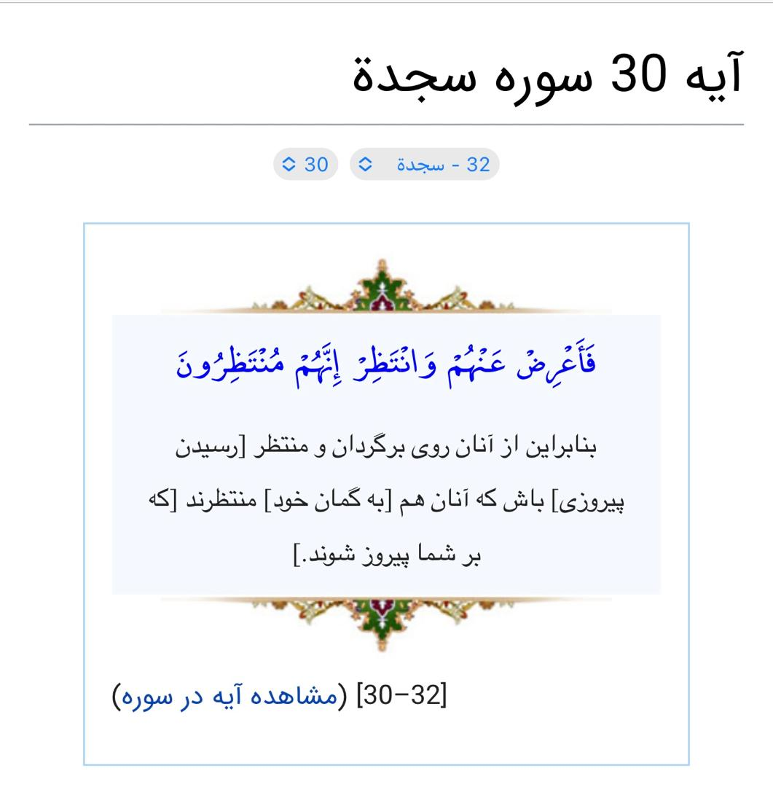

Slide 13
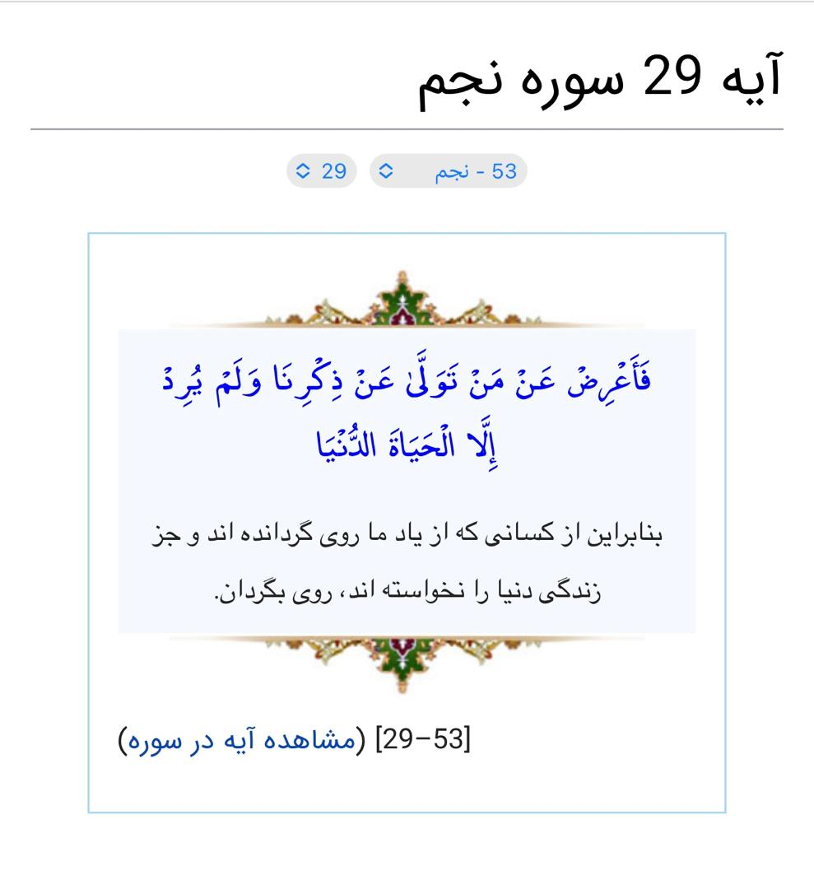

Slide 14
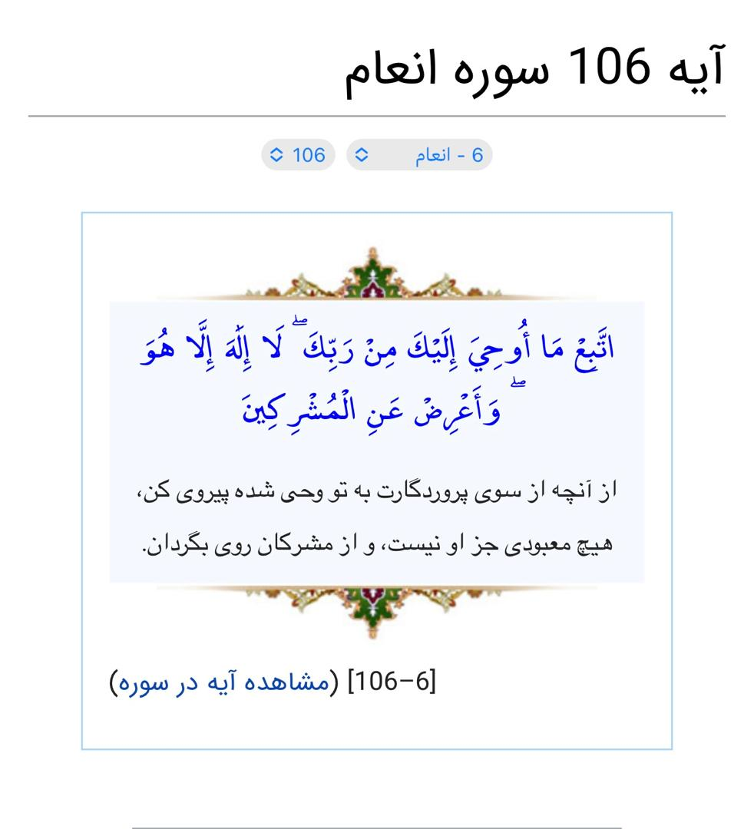

Slide 15
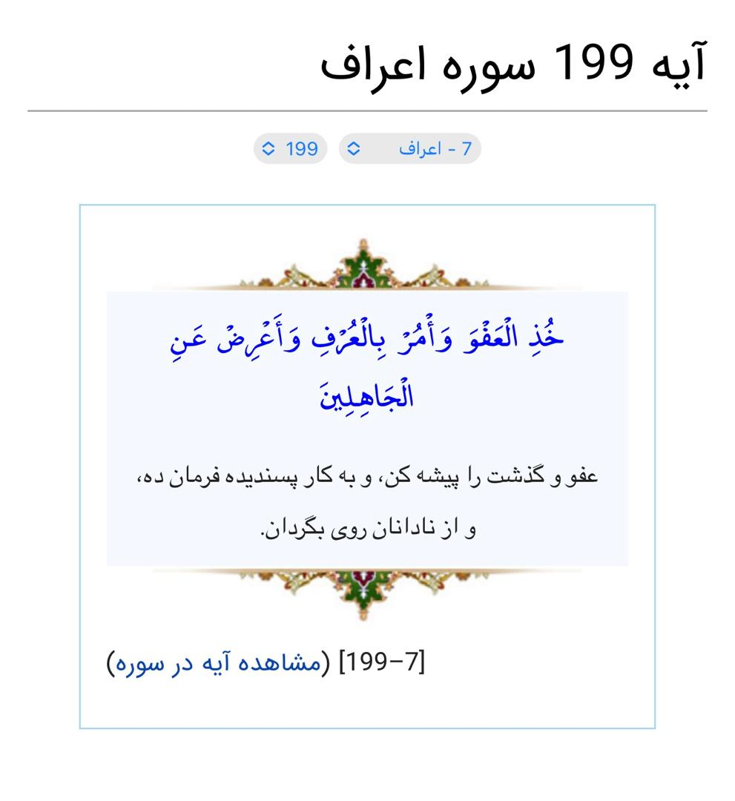

Slide 16
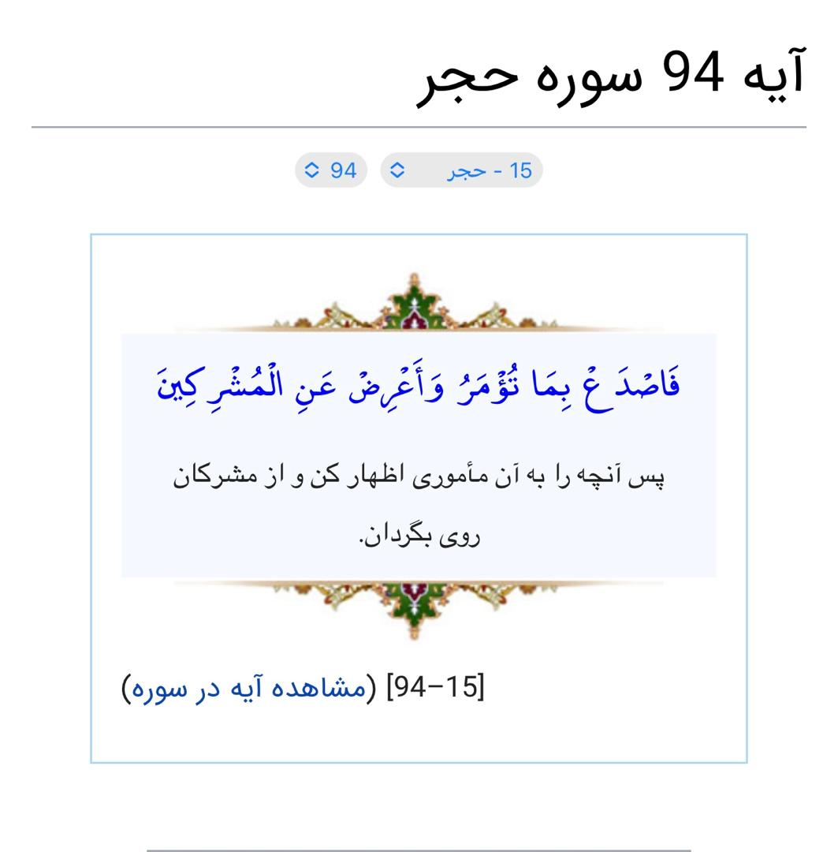

Slide 17
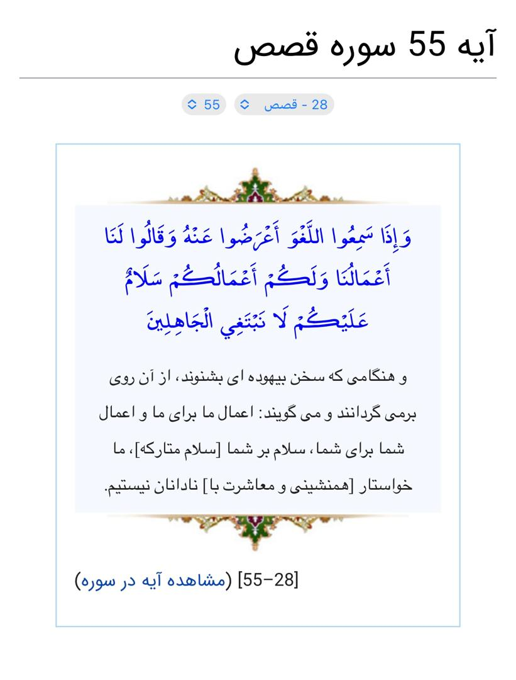

Slide 18
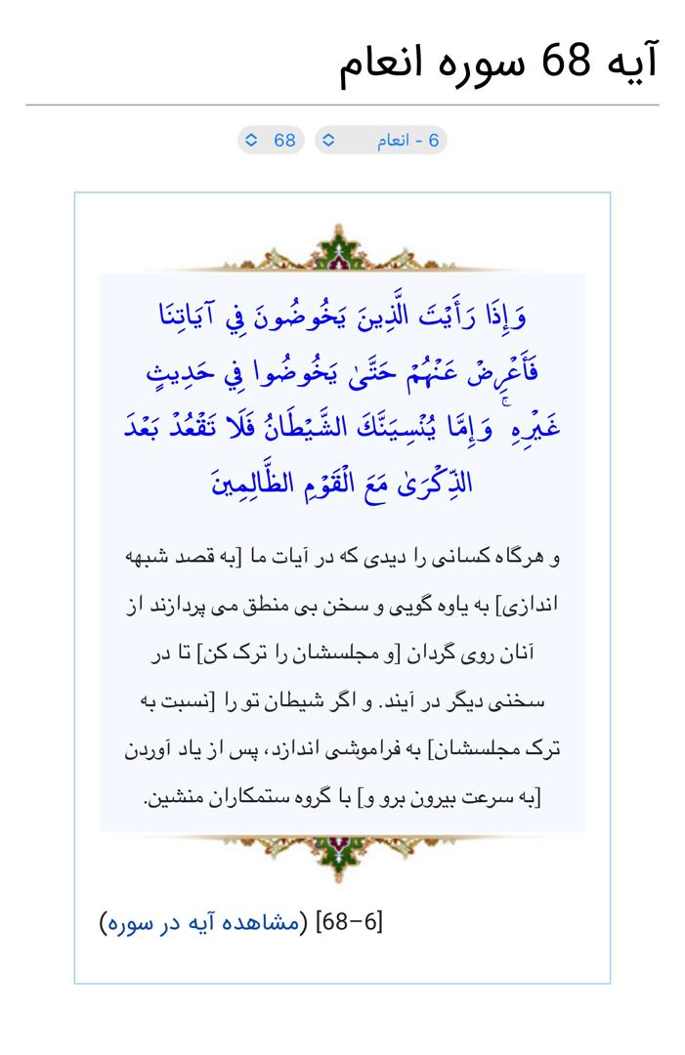

Slide 19


